Slide 1

专题十
学习道德理论 坚持核心原则

Slide 2

案例导入：

Slide 3
问题聚焦：
1.视频中有哪些不文明行为？
2.这些不文明行为产生的原因是什么？

Slide 4

问题聚焦：
道德是什么？
道德为什么如此重要？
为什么要做个好人？

Slide 5

夫才与德异，而世俗莫之能辨，通谓之贤，此其所以失人也。夫聪察强毅之谓才，正直中和之谓德。才者，德之资也；德者，才之帅也。……君子挟才以为善，小人挟才以为恶。挟才以为善者，善无不至矣；挟才以为恶者，恶亦无不至矣。
——司马光

Slide 6
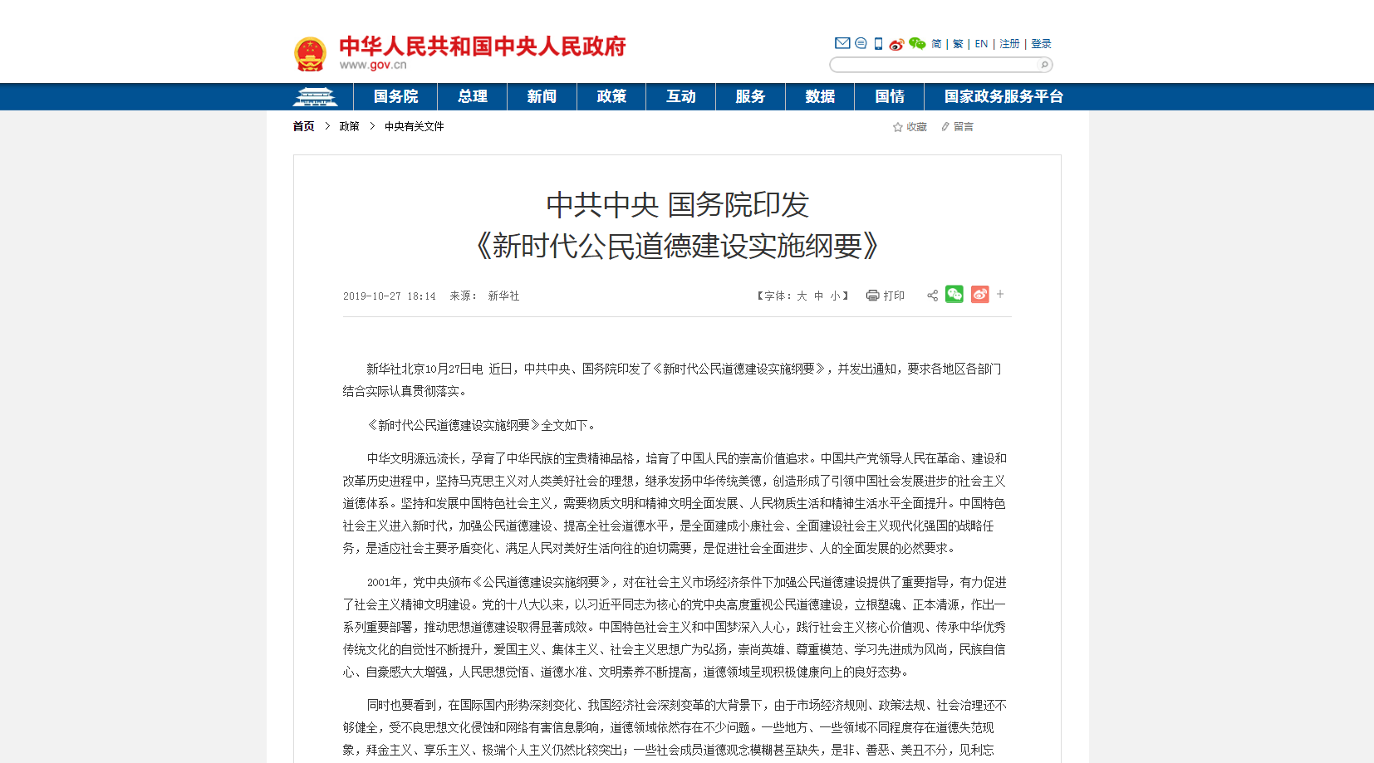

中共中央 国务院印发《新时代公民道德建设实施纲要》。

Slide 7
目 录
一、坚持马克思主义道德观
二、坚持以为人民服务为核心
三、坚持以集体主义为原则

Slide 8
一
坚持马克思主义道德观

Slide 9

一、坚持马克思主义道德观
未完成的项目
——"道,所行道也"《说文》
  ——“道”从“首”从“行”表示四通八达的道路
道路，引申为事物存在、运行、生、死所遵循的法则或人们行事时应遵循的社会行为的准则、规矩、规范。
“道”：自然运行与人世共通的真理

Slide 10

一、坚持马克思主义道德观
未完成的项目
——“得”
德者，得也，得事宜也。——（东汉）刘熙
德，外得于人，内得于已也。——（东汉）许慎
“德”：人世的德行、品行、王道

Slide 11

一、坚持马克思主义道德观
“道德”两字作为一个概念使用
是在我国的春秋战国时期
“故学至乎礼而止矣，
夫是之谓道德之极”
-----荀子 《劝学》

Slide 12





一、坚持马克思主义道德观
“德”字的演变
甲骨文
金文
小篆
楷体
道
德
道德是一种特殊的社会意识形态，它是以善恶为评价方式，主要依靠社会舆论、传统习俗和内心信念来发挥作用的行为规范的总和。

Slide 13

一、坚持马克思主义道德观
（一）道德的起源与本质
“天意神启论”
“先天人性论”
“情感欲望论”
“动物本能论”
道德起源的
几种观点

Slide 14
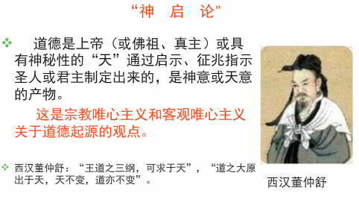
一、坚持马克思主义道德观
1.天意神启论

Slide 15
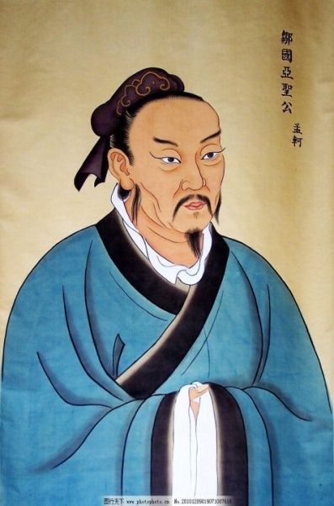
一、坚持马克思主义道德观
2.先天人性论
※人天生就有四个“善端”：
恻隐之心，仁之端也；
羞恶之心，义之端也；
辞让之心，礼之端也；
是非之心，智之端也；
人之有四端，犹其有四体也。
“仁义礼智，非由外铄我也，我固有之。”
道德起源于与生俱来的善性，或先天存在的良心、理念或精神。
孟子

Slide 16
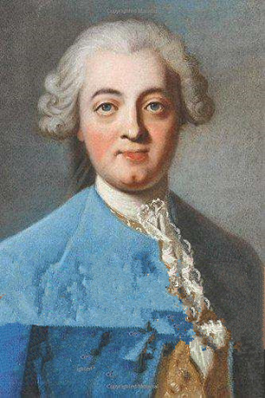
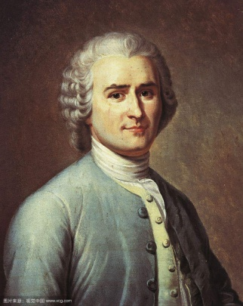
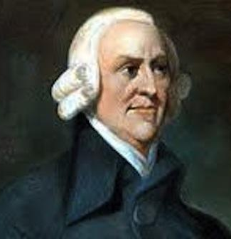
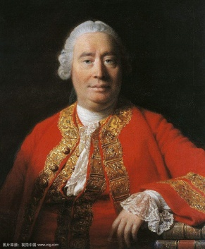
一、坚持马克思主义道德观
3.情感欲望论
道德起源于人们的情感，是人们为实现情感欲望而形成的行为要求。
人是有感觉的动物，人的本性就是趋乐避苦，就是自利、自爱，也就是追求个人的利益和幸福，这是一切道德的根源
道德源于人心中的社会情感和利他之心，源于对公共利益的追求
爱尔维修
卢梭
道德起源于人所固有的推己及人的同情心
亚当·斯密
大卫·休谟

Slide 17
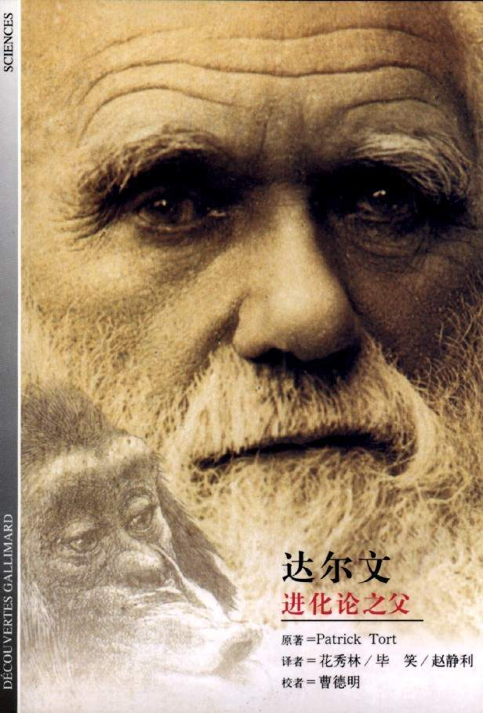
一、坚持马克思主义道德观
4.动物本能论
道德观念是动物本能的延续
以达尔文为代表的进化论伦理学认为，道德起源就起源于群居性动物的社会性本能。
合群性本能——区别于生物本能，是指动物之间同种或在一起生活的异种群有一种互助的精神。
道德不是人所独有的，一切群居性动物都有道德感。

Slide 18
一、坚持马克思主义道德观
上述观点的理论误区是什么？
离开人的社会实践、人的生活、人类的历史发展来思考道德的起源和基础。
把道德看成是外在强加于人的规约。
把道德看成是一成不变的情感要素和心理体验，把道德神秘化。

Slide 19
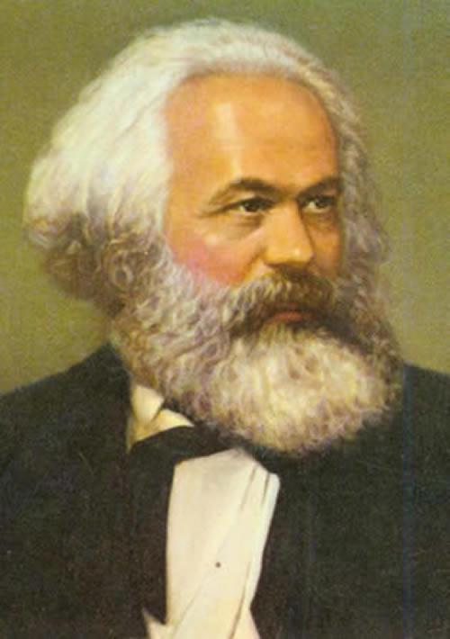
一、坚持马克思主义道德观
道德来自于人类社会实践
“思想、观念、意识的生产最初是直接与人们的物质活动，与人们的物质交往，与现实生活的语言交织在一起……表现在某一民族的政治、法律、道德、宗教、形而上学等的语言中的精神生产也是这样。”
——马克思、恩格斯《德意志意识形态》
卡尔·马克思

Slide 20
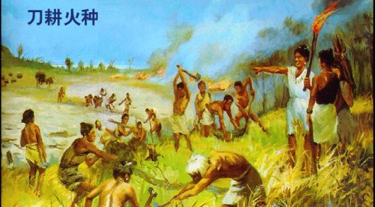
一、坚持马克思主义道德观
劳动是道德起源的首要前提
第一
社会关系是道德赖以产生的客观条件
第三
人的自我意识是道德产生的主观条件
第二
*

Slide 21
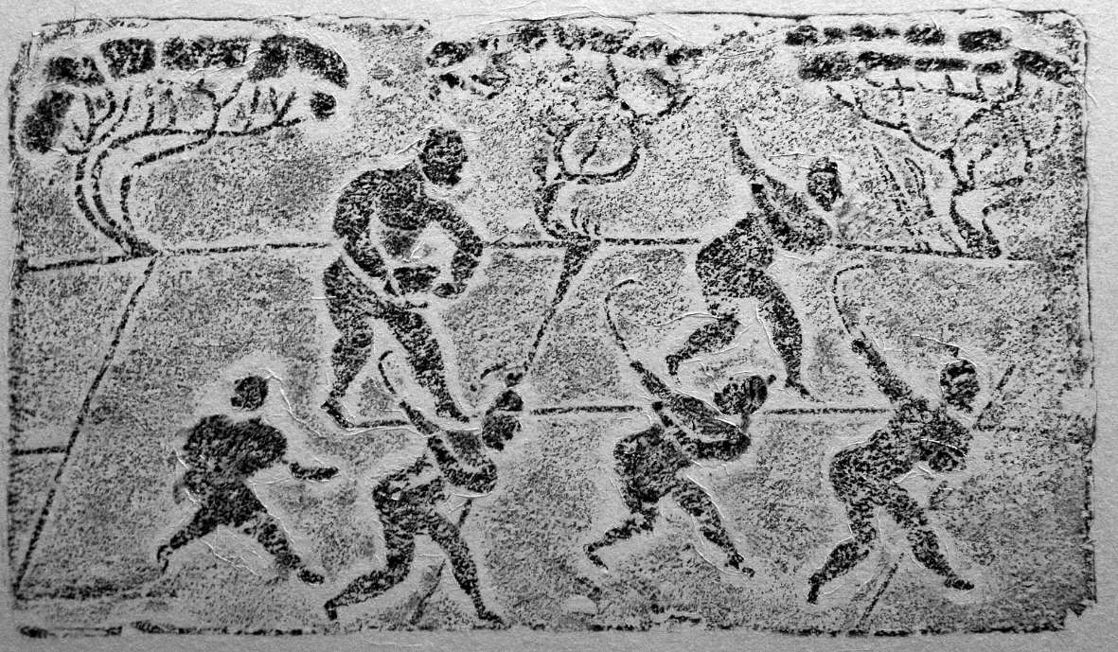
一、坚持马克思主义道德观
（一）道德的起源与本质
劳动是道德起源的首要前提
正是劳动把人与动物区分开来，创造了人、社会和社会关系，也创造了道德。劳动在创造人的同时也形成了人与人的关系，原始的劳动分工与协作，使相互依赖、相互扶持自觉不自觉地成为当时最自然、最朴实的道德生活状态。

Slide 22

一、坚持马克思主义道德观
社会关系是道德赖以产生的客观条件
在生产生活的实践活动中，人类必然要发生各种各样的人际交往和社会关系。
随着社会分工的不断发展，各种利益关系更为凸显，要求规范、协调或制约利益冲突的意识更为强烈，由此促进了人类道德的不断进步和发展。

Slide 23

人的自我意识是道德产生的主观条件
动物和自己的生命活动是直接同一的。动物不把自己同自己的生命活动区别开来。它就是自己的生命活动。人则使自己的生命活动本身变成自己意志的和自己意识的对象。
——马克思
人只有在社会实践中，充分意识到自我作为社会成员并由此产生调节利益矛盾的迫切要求时，道德才得以产生。

Slide 24
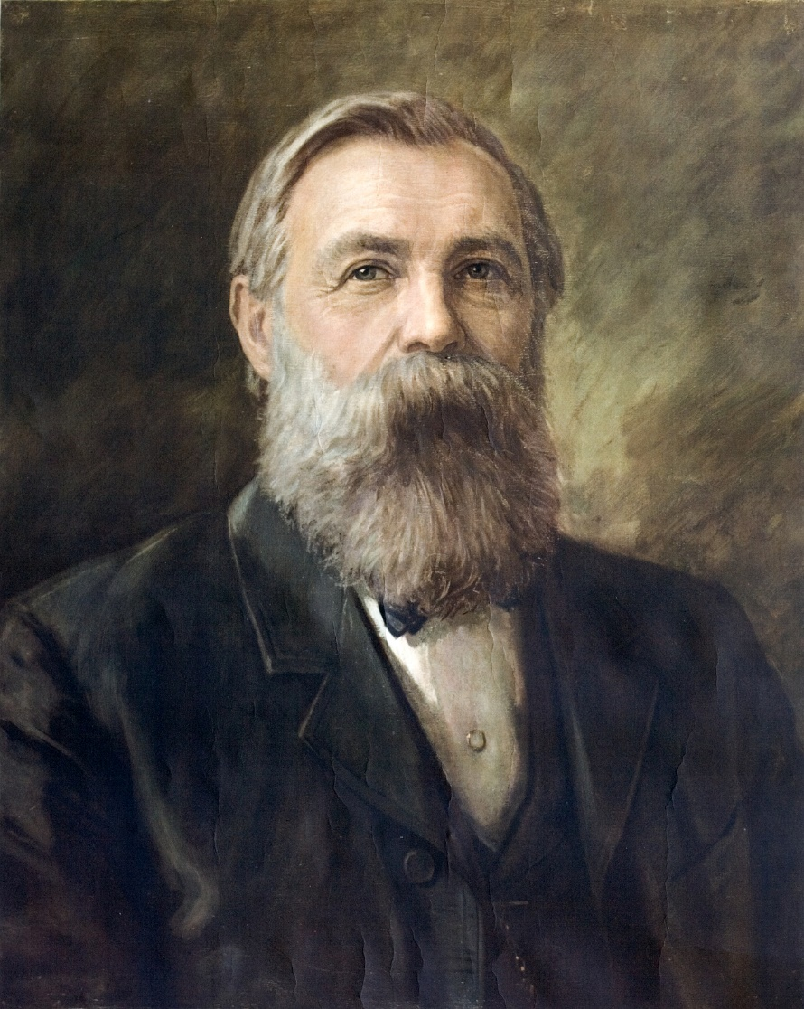
一、坚持马克思主义道德观
道德的本质
道德是反映社会经济关系的特殊意识形态
人们自觉地或不自觉地，归根到底总是从他们阶级地位所依据的实际关系中——从他们进行生产和交换的经济关系中，获得自己的伦理观念。
——恩格斯

Slide 25


一、坚持马克思主义道德观
（一）道德的起源与本质
道德作为一种特殊的社会意识形式，归根到底是由经济基础决定的，是社会经济关系的反映。
1
道德是反映社会经济关系的特殊意识
道德本质
2
道德是社会利益关系的特殊调节方式
3
道德是一种实践精神

Slide 26








一、坚持马克思主义道德观

Slide 27

一、坚持马克思主义道德观
（二）道德的功能与作用
道德的功能主要指道德作为社会意识的特殊形式对于社会发展所具有的功效与能力。
激励
功能
调节
功能
导向
功能
规范
功能
教育
功能
认识
功能

Slide 28
一、坚持马克思主义道德观
道德的认知功能
道德反映社会关系特别是反映社会经济关系的功效与能力。
解决一个“知”的问题
借助形式
道德观念、道德准则、道德理想等
道 德 的 认 识 功 能
社会道德生活的规律和原则；人生的价值和意义；自己对家庭、他人、社会的义务和责任等
认识
对象
使人们的道德实践建立在明辨善恶的认识基础上，从而正确选择自己的道德行为，指导自己的道德实践，积极塑造自身的道德人格。
认识
目标

Slide 29
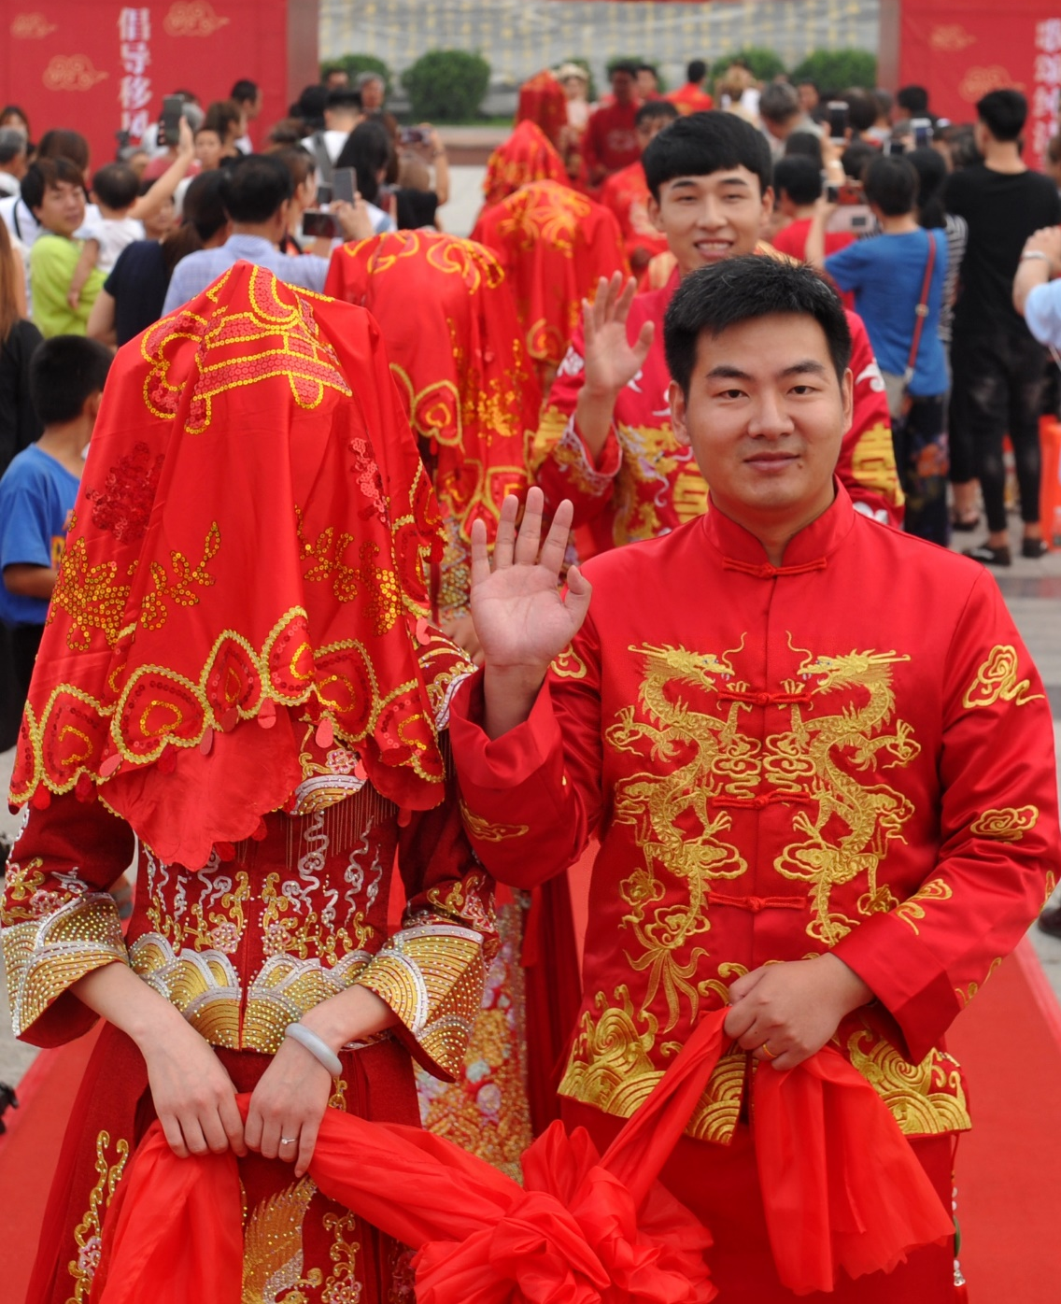
一、坚持马克思主义道德观
道德的规范功能
◆在正确善恶观的指引下，规范社会成员在职业领域、社会公共领域、家庭领域的行为，并规范个人品德的养成。
（道德还教我们如何做一个好人）
河北某乡镇颁布乡规民约，大力开展移风易俗活动，有效改善了乡风民气。

Slide 30

一、坚持马克思主义道德观
道德的调节功能
是指道德通过评价等方式，指导和纠正人们的行为和实践活动，协调社会关系和人际关系的功效与能力。
解决一个“行”的问题
道德和法律都是调节人们思想行为、协调人际关系、维护社会秩序的重要手段，二者相辅相成、相互促进。法安天下，德润人心。法律是成文的道德，道德是内心的法律。

Slide 31

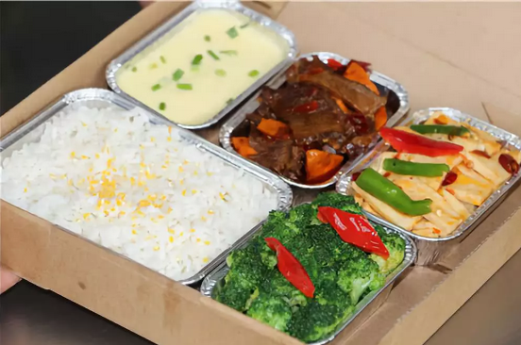
案例聚焦：
常吃外卖的人一定很了解，现在很流行几个菜搭配起来的便当。打开外卖APP随便一搜，都是这种看起来很小资的宣传图。

Slide 32

案例聚焦：
被暗访的商家里，工作人员被拍到全程徒手把已经烹饪好的速冻食材放到饭上，用微波炉加热一下，一份外卖就出炉了。
他们甚至说，自己不会做饭。

Slide 33
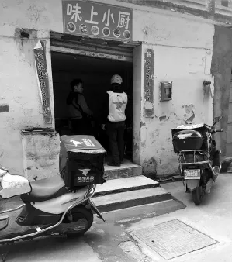
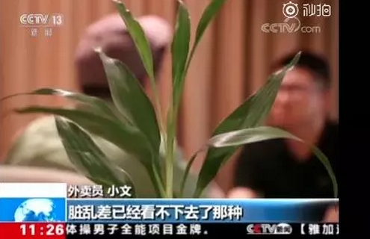

案例聚焦：

Slide 34

问题思考：
说说以上案例中道德的功能和作用分别是怎么体现的？

Slide 35

一、坚持马克思主义道德观
（二）道德的功能与作用
道德的作用是指道德的认识、规范、调节、激励、导向、教育等功能的发挥和实现所产生的社会影响及实际效果。

Slide 36
一、坚持马克思主义道德观
“道德万能论”
01
片面夸大道德的作用，认为道德决定一切、高于一切、支配一切，只要道德水平高，一切社会问题都可以迎刃而解。
反对两种极端的看法
02
这种观点的根本错误在于，颠倒了社会存在和社会意识、经济基础同上层建筑之间的决定与被决定的关系，否定了物质资料的生产方式在社会发展中的决定作用。

Slide 37
一、坚持马克思主义道德观
“道德无用论”
01
否认道德的作用，或者通过强调非道德因素的作用来否定道德的积极作用，或者通过强调道德的消极因素来否定道德的积极作用。
反对两种极端的看法
02
这种观点忽视了道德作为上层建筑的重要组成部分。片面强调其消极方面，或从根本上忽视其积极方面的存在，必然不利于道德作用的发挥。

Slide 38

一、坚持马克思主义道德观
（三）社会主义道德是崭新类型的道德
人类道德演变的总体趋势是前进、上升的，但其具体过程也具有一定的曲折性特点。
社会主义道德
资本主义道德
共产主义道德的初级形态
封建社会道德
以个人主义、利己主义为核心
奴隶社会道德
维护宗法等级关系
原始社会道德
人类第一个完整意义上的道德形态
人类道德的最初形态
人类道德发展形态及其基本特征

Slide 39

一、坚持马克思主义道德观
社会主义和共产主义道德，是人类道德合乎规律发展的必然产物,是人类道德发展史上的一种崭新类型的道德，是对人类道德传统的批判与继承，并必然随着社会的进步和实践的发展而与时俱进。

Slide 40



一、坚持马克思主义道德观
我们的道德之所以伟大，正因为它是无产阶级的共产主义的道德。这种道德，不是建筑在保护个人和少数剥削者的利益的基础上，而是建筑在无产阶级和广大劳动人民的利益的基础上，建筑在最后解放全人类、拯救世界脱离资本主义灾难、建设幸福美丽的共产主义世界的利益的基础上，建筑在马克思列宁主义的科学共产主义的理论基础上。
——刘少奇

Slide 41
一、坚持马克思主义道德观
社会主义道德的先进性
01
社会主义道德是社会主义经济基础的反映。
社会主义道德是对人类优秀道德资源的批判继承和创新发展。
02
社会主义道德克服了以往阶级社会道德的片面性和局限性，坚持以为人民服务为核心，坚持以集体主义为原则，展现出真实而强大的道义力量。
03

Slide 42

案例聚焦:
张思德(1915年4月19日-1944年9月5日)，四川仪陇人，中国人民解放军的楷模。张思德生前是中央警备团战士。1933年参加革命，任劳任怨;1944年9月5日，在陕北山中烧炭，炭窑崩塌，因奋力将队友推出窑外，自己被埋而牺牲，年仅29岁。

Slide 43

二、坚持以为人民服务为核心
朗读：
《为人民服务》
为人民服务何以成为社会主义道德的核心？

Slide 44

二、坚持以为人民服务为核心
（一）社会主义道德的本质要求
为人民服务是社会经济基础和人际关系的客观要求
在社会主义社会，每个劳动者和建设者都在为社会、为他人，同时也是为自己而劳动和工作。

Slide 45
二、坚持以为人民服务为核心
（一）社会主义道德的本质要求
为人民服务是社会主义市场经济健康发展的要求
在社会主义市场经济条件下，市场主体必须通过向社会和他人提供一定数量和质量的产品，建立满足社会和他人需求的良好信誉。
每个市场主体都要有为人民服务的思想，自觉积极地为人民服务，为社会服务把自身利益同国家和人民的共同利益结合起来。

Slide 46
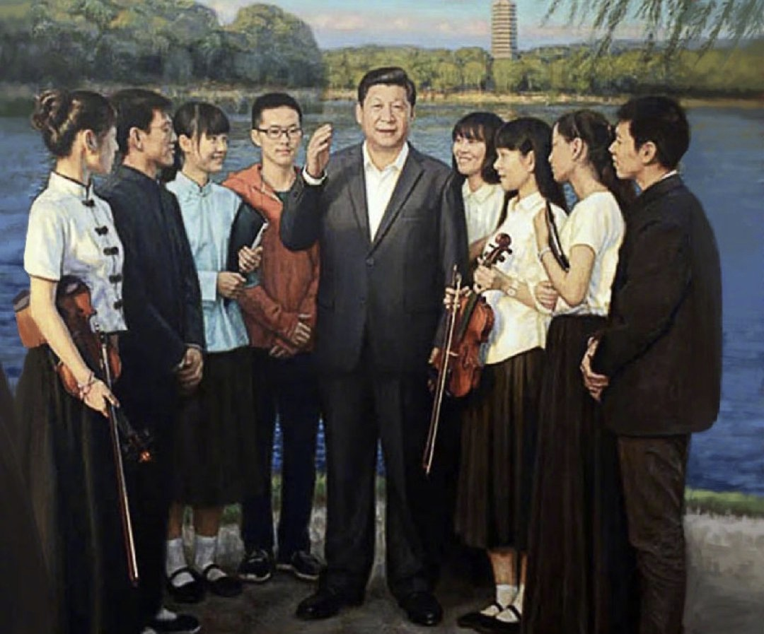
二、坚持以为人民服务为核心
（二）先进性与广泛性的统一
为人民服务是先进性要求和广泛性要求的统一。
“每个人的力量是有限的，但只要我们万众一心、众志成城，就没有克服不了的困难；每个人的工作时间是有限的，但全心全意为人民服务是无限的。”
——《习近平谈治国理政》第一卷

Slide 47
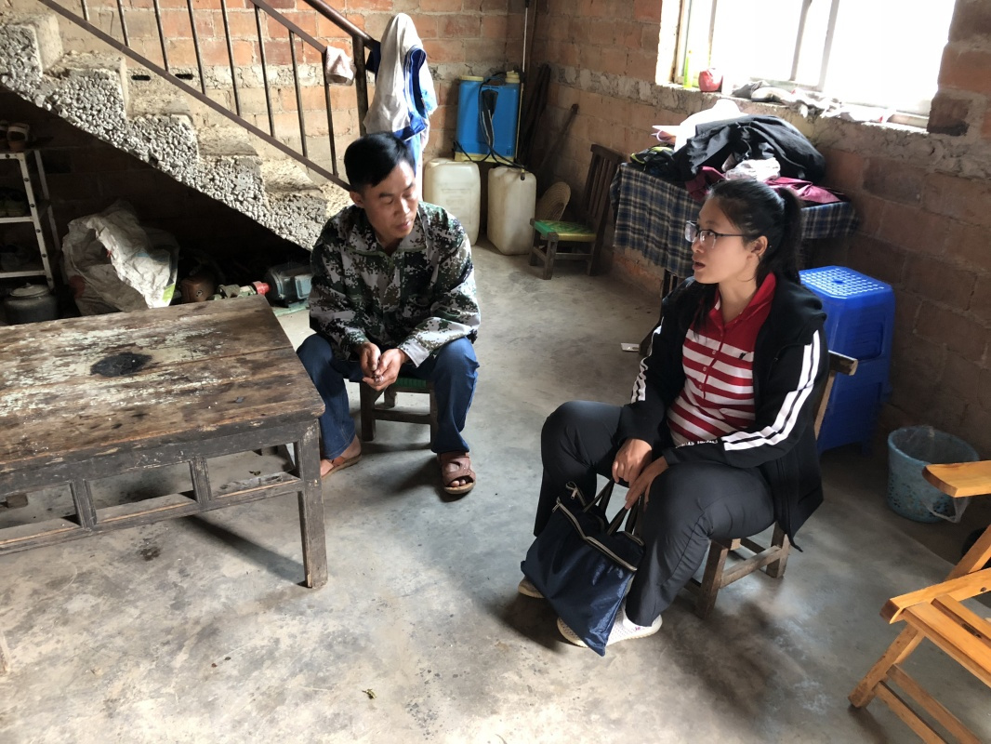


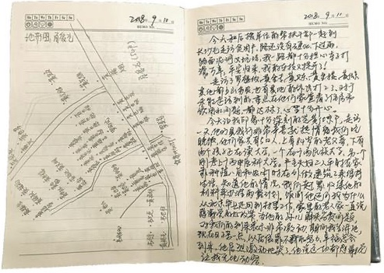
二、坚持以为人民服务为核心
（二）先进性与广泛性的统一
黄文秀

Slide 48
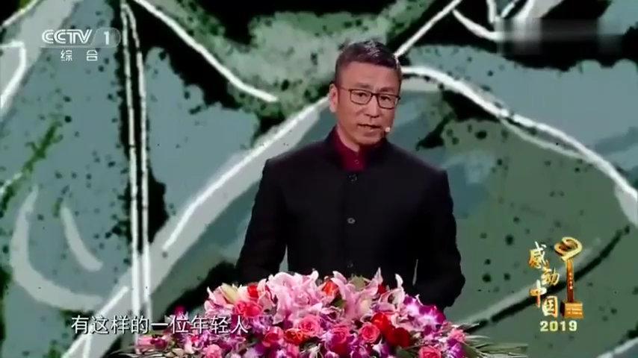
二、坚持以为人民服务为核心

Slide 49
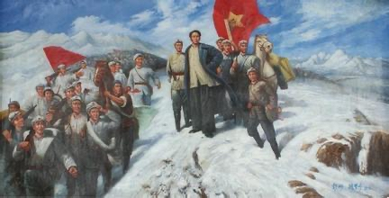

三、坚持以集体主义为原则
思考：什么是集体主义？

Slide 50
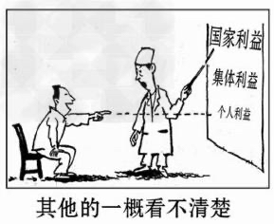
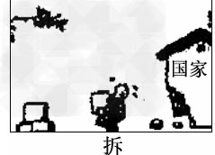

三、坚持以集体主义为原则
（一）调节社会利益关系的基本原则
集体主义是社会主义道德的原则；是调节国家利益、社会整体利益和个人利益的基本原则。
对吗？

Slide 51
三、坚持以集体主义为原则
（一）调节社会利益关系的基本原则
1.集体主义强调国家利益、社会整体利益和个人利益的辩证统一。
2.集体主义强调国家利益、社会整体利益高于个人利益。
3.集体主义重视和保障个人的正当利益。

Slide 52

三、坚持以集体主义为原则
（二）集体主义的层次性
集体主义三个层次的道德要求
顾全大局、遵纪守法、热爱祖国、诚实劳动，这是对公民最基本的道德要求。
先公后私、先人后己，这是已经具有较高社会主义道德觉悟的人能够达到的要求。
无私奉献、一心为公，这是集体主义的最高层次，是共产党员、先进分子应努力达到的道德目标。

Slide 53

三、坚持以集体主义为原则
（二）集体主义的层次性
我们需要什么样的道德？
圣人
毫不利己
贤人
专门利人
好人
热心助人
常人
自私自利
坏人
损人利己
恶人
损人不利己

Slide 54



三、坚持以集体主义为原则

Slide 55



三、坚持以集体主义为原则

Slide 56
小结
社会主义的集体主义体现了个人与社会的不可分割性，社会形成了个人与集体的统一体，社会不仅不可能离开每个人而存在，同时，个人也离不开社会而存在。因此，社会主义民主依赖于每个公民都有自主选择的民主权利，包含着对个人权利、个人利益、个人价值的尊重的保障，它反对只顾个人不顾集体的个人主义。

